Slide 1
종합실습 1
BOSTON
집값 예측
집값에 영향을 주는 요인 분석
A반 3조 김준오

Slide 2
0
과제 정의
4
모델링
1
가설 설정
5
분석 결과
INDEX
2
데이터 처리
6
소감
3
탐색적 분석

Slide 3
0
과제 정의
분석 배경
미국 인구 조사국에서 수집한 보스턴 시의 주택 가격에 대한 데이터를 통해,
주택의 가격에 영향을 미치는 인자를 분석하고자 한다.
다양한 예측모델을 이용하여 집값에 영향을 주는 영향인자를 객관적으로 도출하고,
선정한 영향인자를 활용하여 예측한다.

Slide 4
1
가설 설정
1
범죄율(CRIM)이 높을수록 주택가격은 낮아질 것이다. (-)
2
주거당 평균 객실 수가 클수록 주택가격은 올라갈 것이다. (+)
3
중심지(노동센터) 접근 거리가 작을수록 주택가격은 상승할 것이다. (-)
4
학생당 교사 비율이 높을수록 주택 가격은 올라갈 것이다. (+)
5
저소득층 비율이 높을수록 주택 가격은 내려갈 것이다. (-)

Slide 5
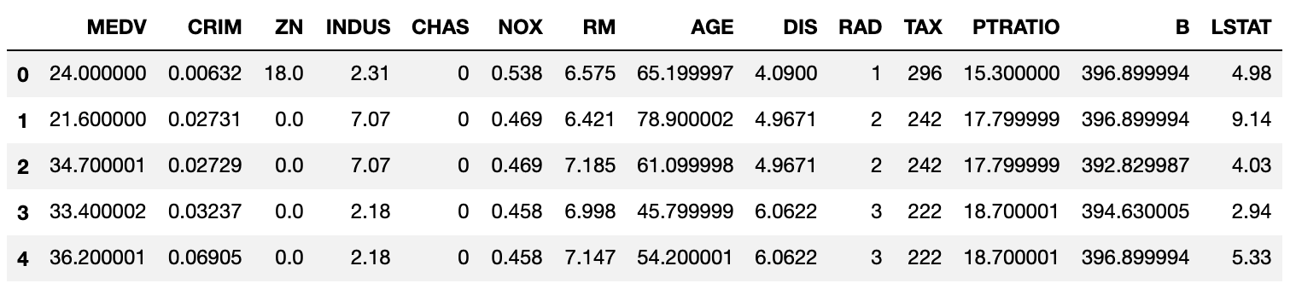
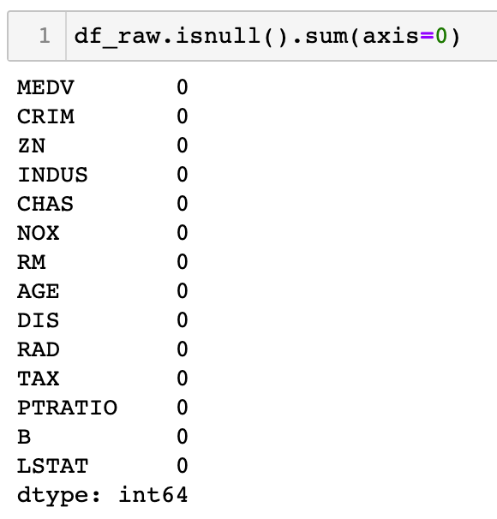
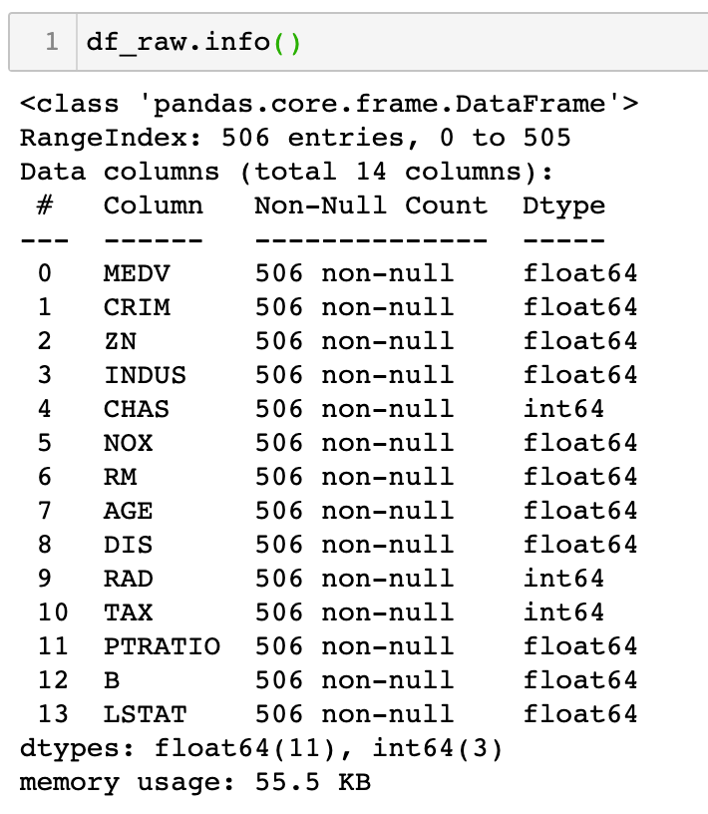
2
데이터 처리 – 결측치, 데이터 타입 확인
데이터 확인 : df.head()
결측치 확인
데이터 타입 확인

Slide 6
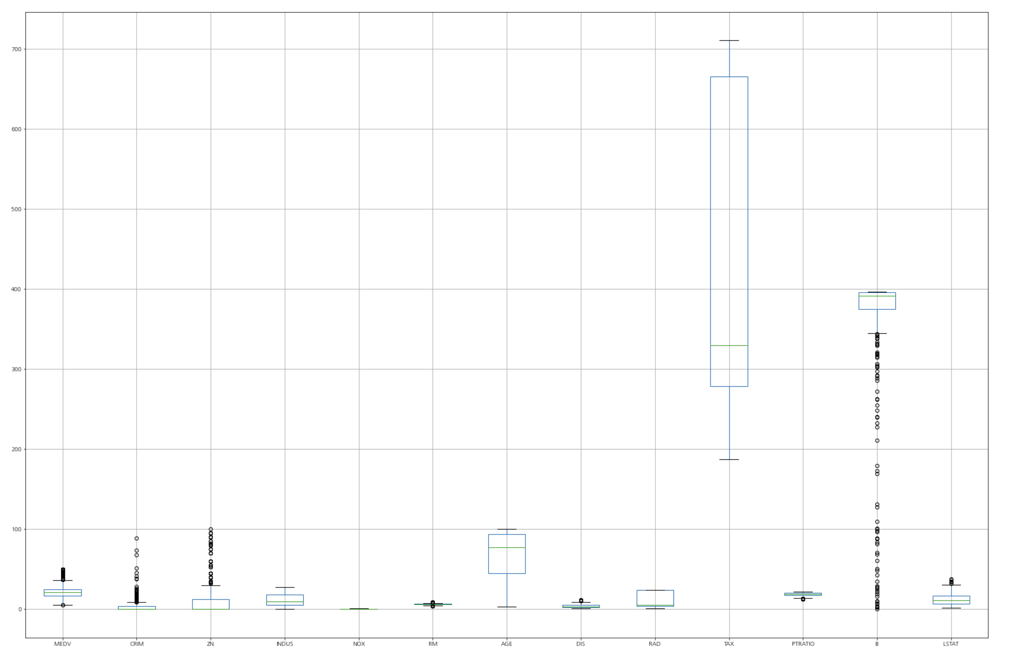
2
데이터 처리 – 이상치 확인
Boxplot 을 활용하여
데이터의 이상치를 확인한 결과,
특별한 이상치를 확인할 수 없었다.
이상치 확인

Slide 7
2
데이터 처리
데이터 확인 : df.head()
데이터 확인 결과,
결측치, 이상치 모두 존재하지 않았다.
“CHAS” 데이터 타입을 object 로 변경해야한다.
결측치 확인
데이터 타입 확인

Slide 8
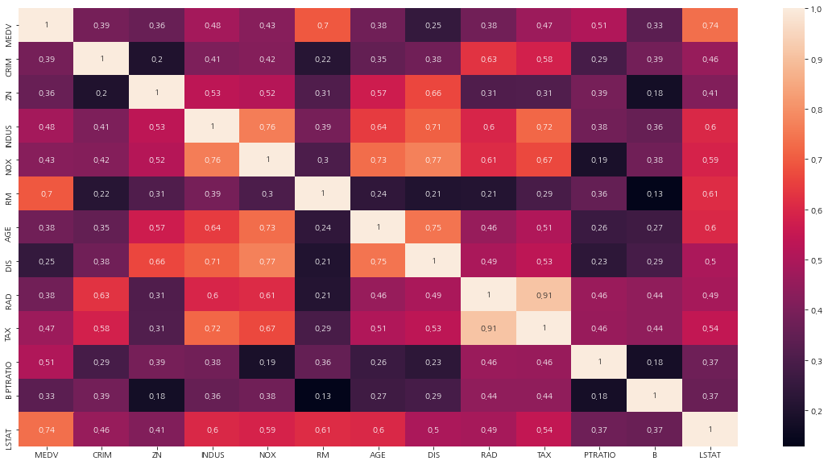
3
탐색적 분석
히트맵을 통해 전체적인 상관관계 분석

Slide 9
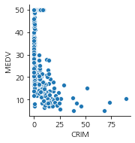
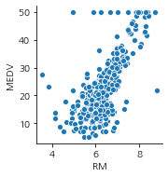
3
탐색적 분석
가설1
범죄율과 주택가격
가설2
주거당 평균 객실 수와 주택가격
가설1 : 범죄율이 올라갈수록 주택가격이 내려가는 경향을 확인할 수 있다.
가설2 : 평균 객실 수가 커지면, 주택가격이 올라가는 경향을 확인할 수 있다.

Slide 10
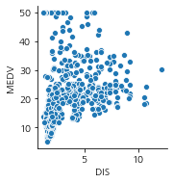
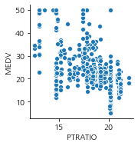
3
탐색적 분석
가설3
중심지 접근 거리와 주택가격
가설4
학생당 교사 비율과 주택가격
가설3 : 중심지 접근 거리와 주택가격 사이의 확실한 상관관계를 파악하기 어려웠다.
가설4 : 학생당 교사 비율과 주택가격 사이의 확실한 상관관계를 파악하기 어려웠다.

Slide 11
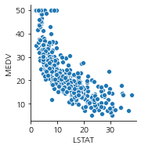
3
탐색적 분석
가설5
저소득층 비율과 주택가격
가설5 : 저소득층 비율이 커질수록 주택가격이 내려가는 경향성을 확인할 수 있었다.

Slide 12
4
모델링
01.
02.
03.
04.
다중 회귀분석
의사결정나무
랜덤포레스트
그래디언트
부스팅

Slide 13
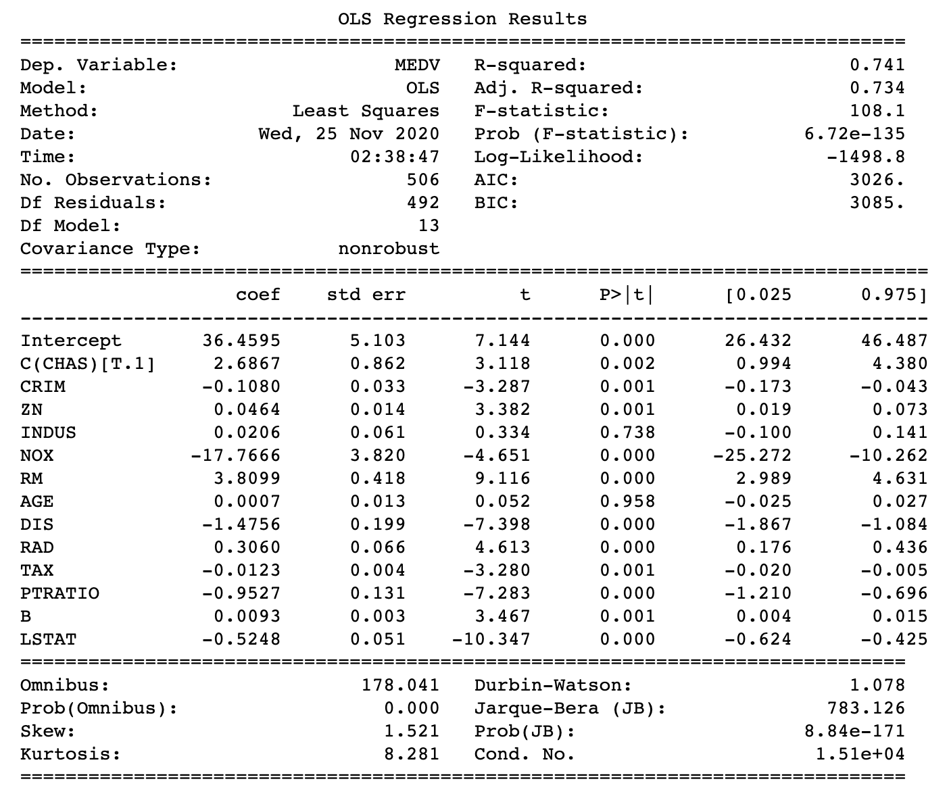
4
모델링 – 01. 다중 회귀분석
다중 회귀분석 결과,
1
모델의 설명력은 0.741(74.1%)이다.
2
F-검정 결과, P-value는 0.05보다 매우 작으므로 통계값은 유효하다.
3
INDUS, AGE 값은 P-value가 0.05보다 매우 크므로 의미가 없는 값이다.

Slide 14
4
모델링 – 01. 다중 회귀분석 : 가설 검증
1
범죄율(CRIM)이 높을수록 주택가격은 낮아질 것이다. (-)
→ CRIM의 coef는 음수로 음의 상관관계를 보인다. (가설 O)
2
주거당 평균 객실 수가 클수록 주택가격은 올라갈 것이다. (+)
→ RM의 coef는 큰 양수로 양의 상관관계를 보인다. (가설 O)
3
중심지(노동센터) 접근 거리가 작을수록 주택가격은 상승할 것이다. (-)
DIS의 coef는 큰 음수로 음의 상관관계를 보이는 듯 하나, P-value가 0.05보다 크므로 성립하지 않는다. (X)
4
학생당 교사 비율이 높을수록 주택 가격은 올라갈 것이다. (+)
→ PTRATIO의 coef는 음수로 음의 상관관계를 보인다. (가설X)
5
저소득층 비율이 높을수록 주택 가격은 내려갈 것이다. (-)
→ LSTAT의 coef는 음수로 음의 상관관계를 보인다. (가설O)

Slide 15
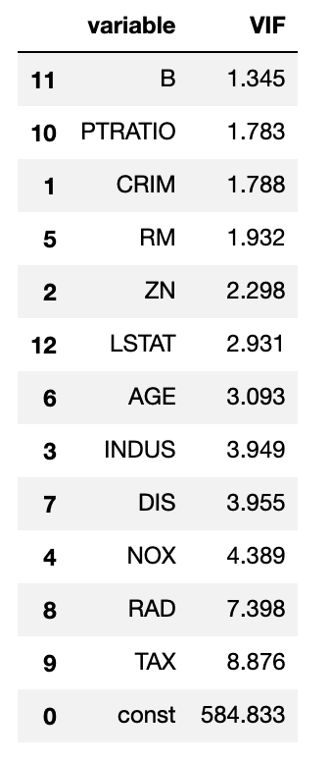
4
모델링 – 01. 다중 회귀분석 : VIF
다중공선성도 확인한 결과, 모든 설명변수들의 VIF 값이 10 이하로,
다중공선성을 보이는 설명변수는 없는 것으로 판단할 수 있다.
VIF 결과

Slide 16
4
모델링 – 01. 다중 회귀분석 : 후진제거법
후진제거법 적용 후 선택된 변수들 : ‘NOX’, ‘RM’, ‘DIS’, ‘PTRATIO’, ‘LSTAT‘ (5개)
후진제거법 적용 후 제거된 변수들 : ‘CRIM’, ‘ZN’, ’INDUS’, ‘AGE’, ‘RAD’, ‘TAX’, ‘B’ (7개)
후진제거법을 적용해 선택된 5개의 변수 NOX(산화질소 농도), RM(주거당 평균 객실 수), DIS(중심지 접근 거리), PTRATIO(학생당 교사 비율), LSTAT(저소득층 비율)이 다중 회귀분석에서 주요 변수들이다.

Slide 17
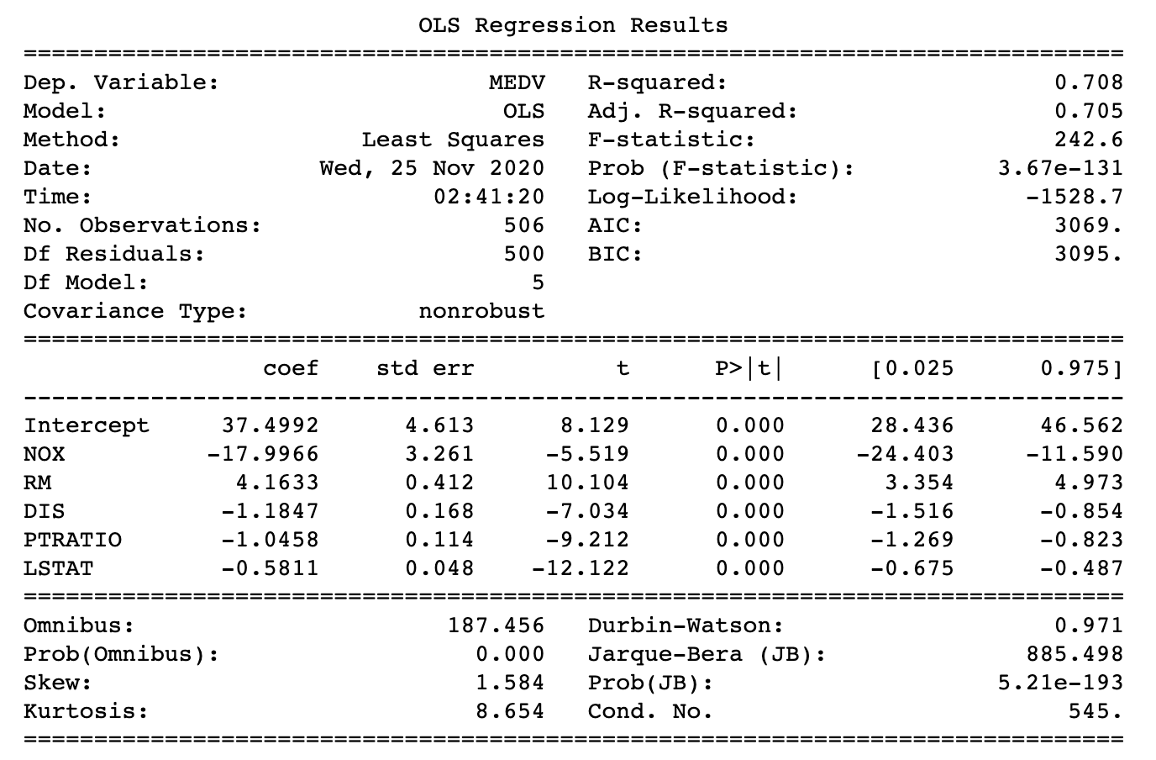
4
모델링 – 01. 다중 회귀분석
다중 회귀분석 결과,
1
모델의 설명력은 0.708(70.8%)이다.
2
F-검정 결과, P-value는 0.05보다 매우 작으므로 통계값은 유효하다.
3
모든 설명변수들의 P-value가 0.05보다 작으므로 의미가 있다.
4
식으로 표현하자면 다음과 같다.
MEDV = 37.4992 + (-17.9966)*NOX + (4.1633)*RM + (-1.1847)*DIS + (-1.0458)*PTRATIO + (-0.5811)*LSTAT

Slide 18
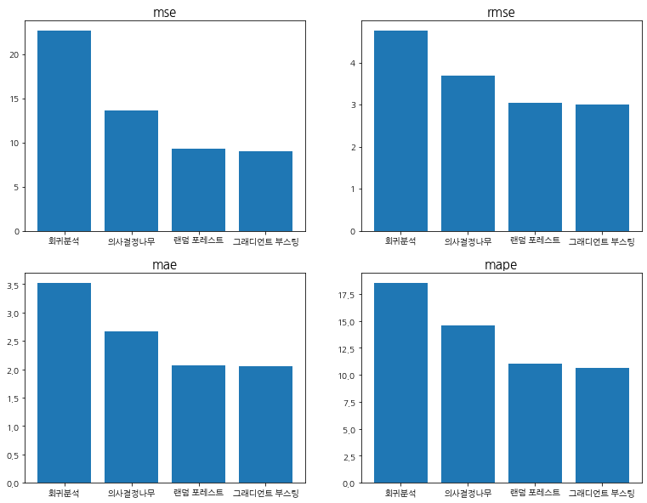
5
분석결과 – 다양한 모델 테스트 결과 비교
에러값들을 모델별로 산출해보았다. MSE, RMSE, MAE, MAPE를 계산했으며,
그 결과, 에러는 그래디언트 부스팅 < 랜덤 포레스트 < 의사결정나무 < 회귀분석 순으로 산출되었다.

Slide 19
6
소감
데이터 분석을 하며,
집값 분석이라는, 와 닿는 주제를 활용하여 공부해서,
더 흥미를 가지고 분석 실습에 임할 수 있었습니다.
통계에 대한 기본을 더 확실히 하고, 이를 전공 영역에 접목시킬 수 있는
역량을 가진다면, 정말 큰 도움이 될 것이라 생각했습니다.

